Slide 1
专题二
声波及其应用
山东科学技术出版社
网址：http://www.lkj.com.cn/

Slide 2
专题二 声波及其应用
树叶沙沙，鸟鸣啾啾；流水潺潺，琴声瑟瑟……天籁之声给人以享受；而尖锐的汽笛声、轰鸣的飞机声却让人焦躁不安。那么，各种声音是怎么产生的？又是如何传播的？为什么不同的声音会对人产生不同的影响？
山东科学技术出版社
网址：http://www.lkj.com.cn/

Slide 3
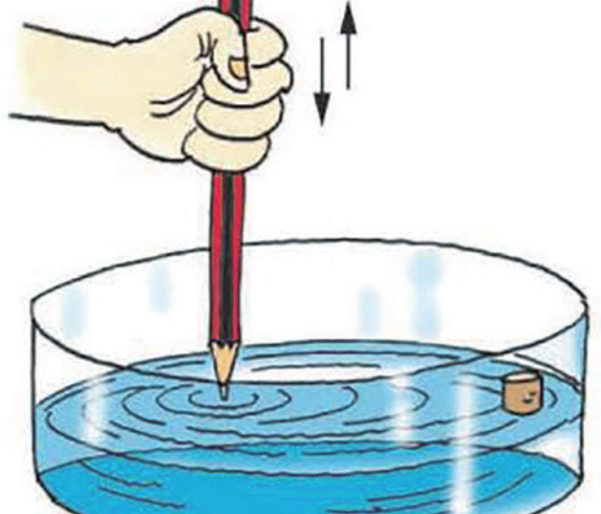
第一节 声波 多普勒效应
问题导入
如图 2-1-1 所示，在水槽中加入水，放上一个软木塞。然后用铅笔不断轻触水面，水面上就会形成一圈一圈的水波向外传播，我们会发现水槽中的软木塞在上下振动。那么，当我们在空气中敲击鼓面时，鼓面周围空气中的轻小物体又会怎样运动？有哪些特性？
图2-1-1 水波的形成
山东科学技术出版社
网址：http://www.lkj.com.cn/

Slide 4
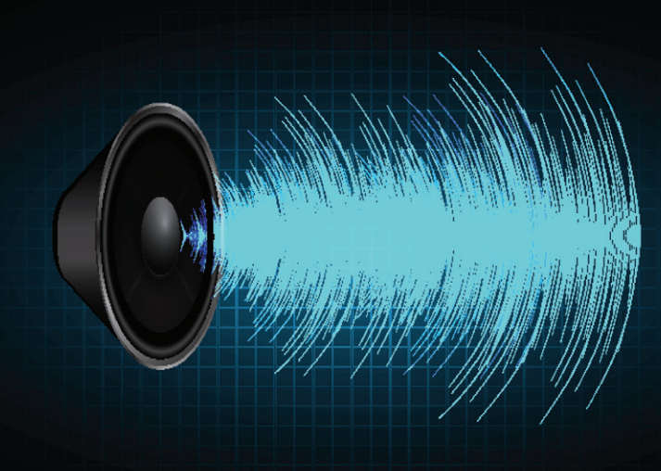
1. 声波
与水波的传播相似，声音在空气中也是以波的方式向远处传播的。当喇叭的振动面向外侧运动时，压缩邻近的空气，使这部分空气变密；当喇叭的振动面向内侧运动时，这部分空气变疏。振动面不断振动，空气中就形成疏密相间的波，向远处传播。因此，声音也是一种波，我们把它称为声波（图 2-1-2）。将一支点燃的蜡烛放在喇叭的前方，当喇叭中发出较强的声音时，蜡烛火焰会摇晃，这是声波在空气中传播时使它周围的空气发生疏密变化造成的。
图2-1-2 声波
山东科学技术出版社
网址：http://www.lkj.com.cn/

Slide 5
1. 声波
声音无法在真空中传播，这是由于真空中没有可以传播振动的物质，不能形成疏密相间的声波。因此，在没有空气的月球表面，虽然两位航天员近在咫尺，但不用无线电的话也听不到对方讲话。
声音既能在空气中传播，也能在液体和固体中传播。声波在不同介质中的传播速度是不同的。空气中的声速还与温度有关，温度低，声速就小。在 0℃的空气中，声速约为 332 m/s，而在 100℃的干燥空气中，声速约为 386 m/s。
山东科学技术出版社
网址：http://www.lkj.com.cn/

Slide 6
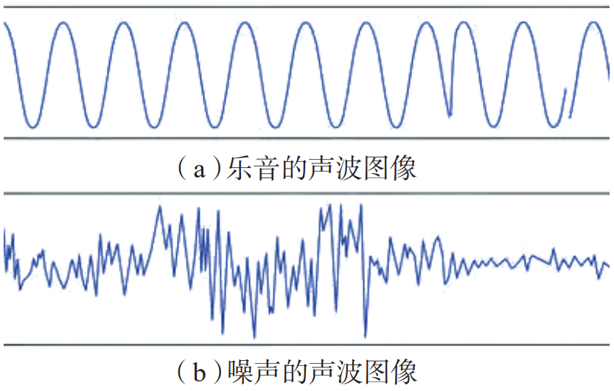
1. 声波
有些声音可以让人身心愉悦，但有些声音却让人躁动不安，这是为什么呢？原来，发声体有规律振动和无规律振动之分。因发声体有规律地振动而产生的具有固定音调的音称为乐音。乐音是音乐中所使用的最主要、最基本的素材，音乐中的旋律、和声等均由乐音构成。反之，噪声是发声体做无规律振动时发出的声音。图 2-1-3 为乐音和噪声的声波图像。
图2-1-3 乐音和噪声的声波图像
音乐对人的心理状态和身体状况能起到某种特殊的作用，有治疗疾病的作用。这种作用是通过心理作用和生理作用来实现的。
山东科学技术出版社
网址：http://www.lkj.com.cn/

Slide 7
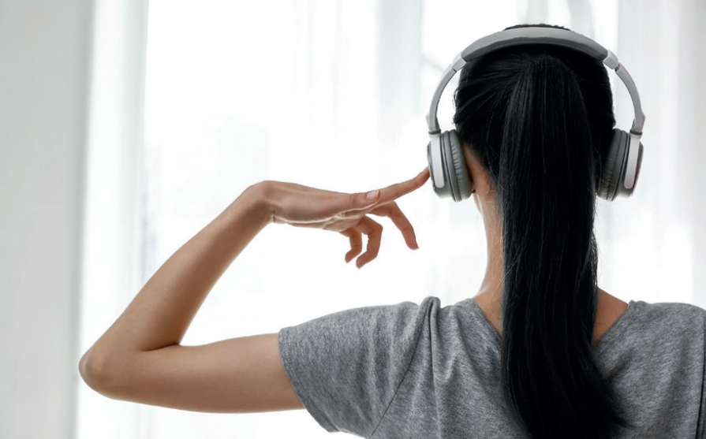
1. 声波
在心理作用方面，音乐能直接影响人的情绪和行为。音乐可通过艺术感染力作用于心理，以情导理，既能增强人体的抗病能力，又可以消除精神上的阻滞。节奏鲜明的音乐能
振奋人的情绪，如军乐曲、进行曲，一般都具有鲜明的节奏感，可以使人兴奋、激动、热血沸腾；旋律优美悠扬的乐曲，则能使人情绪安静和轻松愉快（图 2-1-4）。
图2-1-4 音乐的力量
山东科学技术出版社
网址：http://www.lkj.com.cn/

Slide 8
1. 声波
在生理作用方面，音乐可以影响人体的生理功能。声音是由物体振动产生的，是一种能量。音乐作用于人体内各个振动系统，使其产生有益的共振，这是有利于身心健康的重要因素。另一方面，优美的音乐作用于大脑，提高神经的兴奋性，通过神经体液的调节，促进人体分泌一些有益于健康的激素、酶与乙酰胆碱等物质，起着调节血液流量、促进血液循环和胃肠蠕动、增加唾液分泌、加强新陈代谢等作用，从而使人精力充沛。国外曾用音乐代替麻醉药物做剖宫产和拔牙手术，这绝不是单纯靠转移患者注意力或是暗示作用取得效果的。音乐像针灸一样，对人体的影响具有生理和生化基础。不同的乐曲，可表现出镇静作用、兴奋作用、镇痛作用、降压作用和情绪调节作用等不同的效果。
山东科学技术出版社
网址：http://www.lkj.com.cn/

Slide 9
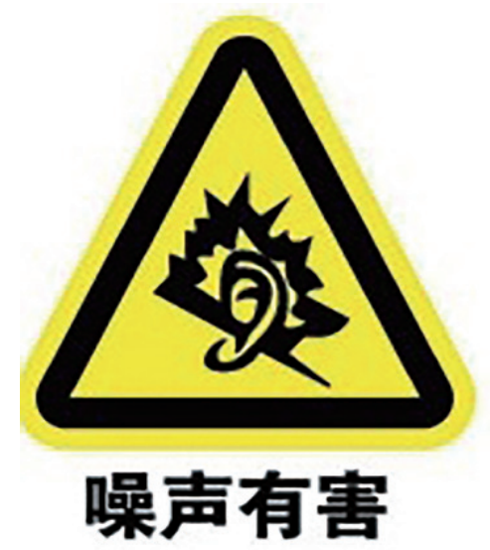
1. 声波
噪声对听觉器官的影响是从生理转移至病理的过程，造成病理性听力损伤必须达到一定的强度和接触时间。长期接触较强烈的噪声引起听觉器官损伤的变化，一般是从暂时性听阈位移逐渐发展为永久性听阈位移。
噪声对人体的危害是全身性的，既可以引起听觉系统的变化，也可以对非听觉系统产生影响（图2-1-5）。此外，作业场所中的噪声还会干扰语言交流，影响工作效率，甚至造成意外事故。
图2-1-5 噪声有害警示标志
山东科学技术出版社
网址：http://www.lkj.com.cn/

Slide 10
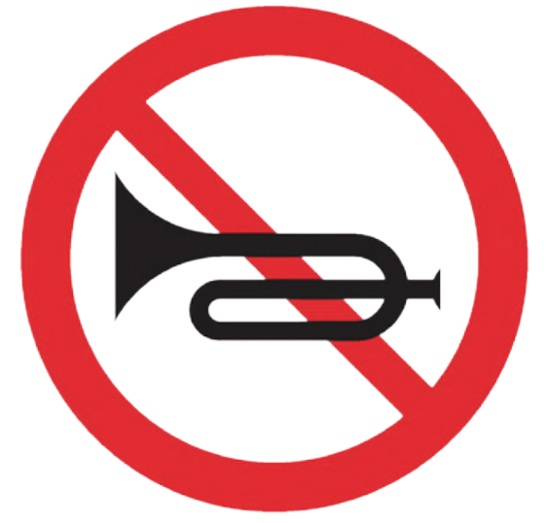
物理与德行
噪声对人体有非常大的危害，我们在生活中要注意自身行为，遵守社会公德，减少噪声的产生。例如，在坐车时要注意禁止鸣笛标志（图 2-1-6），并提醒司机不在禁止鸣笛的区域鸣笛；不在教室、影院等公共场所大声喧哗等。
图2-1-6 禁止鸣笛标志
山东科学技术出版社
网址：http://www.lkj.com.cn/

Slide 11
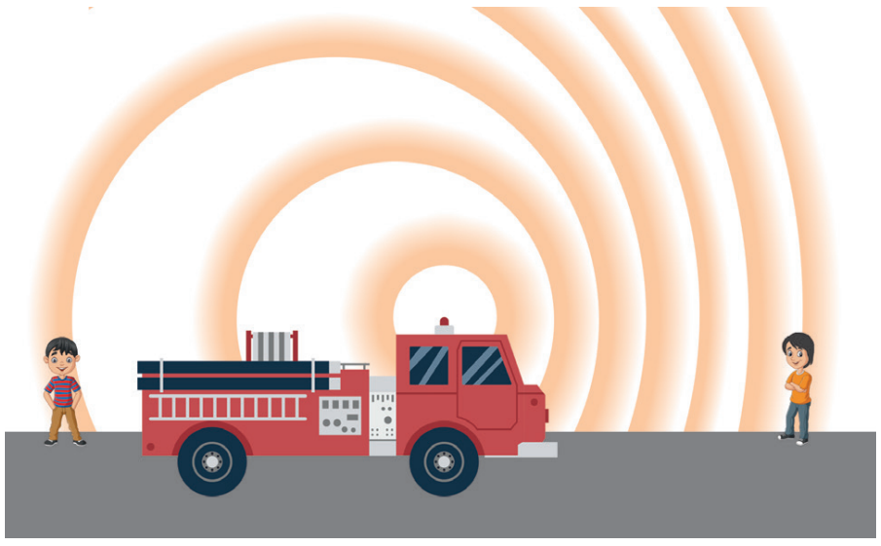
2. 多普勒效应
当消防车向我们驶来或远去时，你注意过它们发出的鸣笛声有什么变化吗？当消防车向我们驶来时，鸣笛声的音调变得更高了；离我们远去时，音调变得更低了，如图 2-1-7 所示。这是为什么呢？
图2-1-7 消防车驶过时听到的音调变化示意图
实际上，消防车的鸣笛声的并没有变化，只是因救护车与地面观察者之间发生了相对运动，从而使观察者接收到的声波频率发生了变化。这种因波源与观察者之间有相对运动而使观察者接收到的波的频率发生变化的现象，称为多普勒效应（Doppler Effect）。这一现象是奥地利科学家多普勒（C. Doppler）发现的。
山东科学技术出版社
网址：http://www.lkj.com.cn/

Slide 12
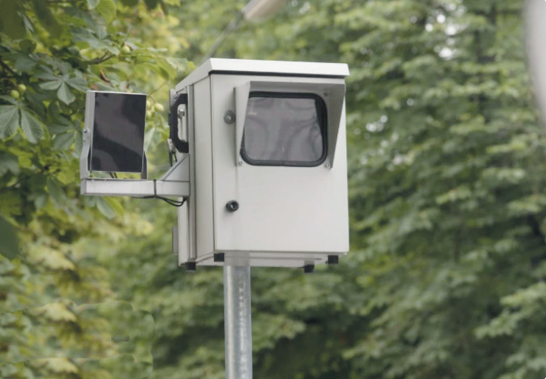
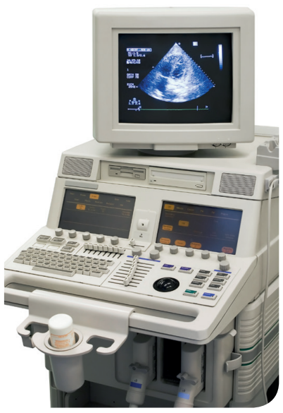
2. 多普勒效应
多普勒效应在生产生活中有着广泛的应用。交通警察使用的多普勒测速仪（图 2-1-8）就是利用了多普勒效应。
图2-1-8 多普勒测速仪
多普勒彩色超声诊断仪（简称“彩超”，图2-1-9）是多普勒效应在医学方面的重要应用。医生可以借助该仪器向人体的待检测部位发射一定频率的超声波，再通过仪器对收集到的反射波频率进行分析，通过显示屏上的图像即可判断出人体中的血流方向和速度，进而确定是否存在病变及病变大小或部位。彩超的应用，可以帮助医生对人体内部组织、器官进行体外检测，大大降低了患者痛苦，且提高了检测质量。
图2-1-9 多普勒彩色超声诊断仪
山东科学技术出版社
网址：http://www.lkj.com.cn/

Slide 13
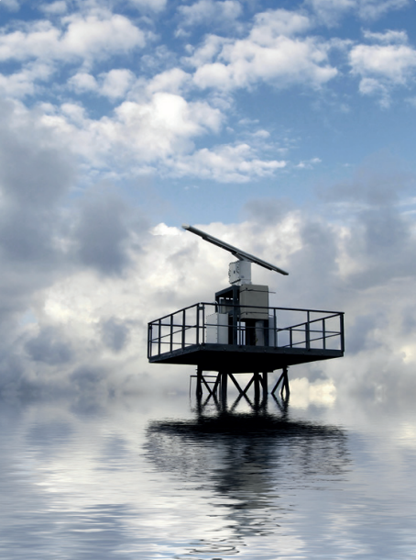
2. 多普勒效应
多普勒效应在气象方面也有着广泛的应用。气象雷达（图 2-1-10）作为天气监测中的重要仪器之一，在人们的生活中被广泛应用在气象及民航等部门。气象雷达向外发射一定频率的发射波，然后对接收到的反射波数据进行分析，可以对地区的降雨情况进行分析和预测。气象雷达在工作时处于旋转的状态，能够多方位地对气象情况进行监测。气象研究对于人们的生产生活有着重要的意义，错误的气象数据和不及时的气象信息，可能会导致人们受到自然灾害的危害。
图2-1-10 多普勒气象雷达
电磁波的多普勒效应为跟踪目的物（如导弹、云层等）提供了一种简便的方法。当目的物从远处飞向地面监测站上空，或从地面监测站上空飞向远处时，如果监测站不断发射恒定频率的电磁波，由于多普勒效应，地面监测站接收到的反射波频率会发生相应的变化。根据这种变化，就可确定目的物的距离、方位、速度等，这在军事、航天、气象预报等领域有着广泛的应用。
山东科学技术出版社
网址：http://www.lkj.com.cn/

Slide 14
物理与社会
多普勒效应的发现
多普勒效应的发现纯属偶然。1842 年的某天，多普勒正路过铁路道口，恰逢一列火车从他身旁驶过。他发现，火车从远到近时汽笛声变大，但音调变得尖细；而火车从近到远时汽笛声变小，但音调变得雄浑。他对这个物理现象产生了极大的兴趣，并进行了研究。他发现，这是由于波源与观察者之间存在着相对运动，使观察者听到的声音频率不同于波源频率，这就是频移现象，后人把这一现象称为“多普勒效应”。
山东科学技术出版社
网址：http://www.lkj.com.cn/

Slide 15
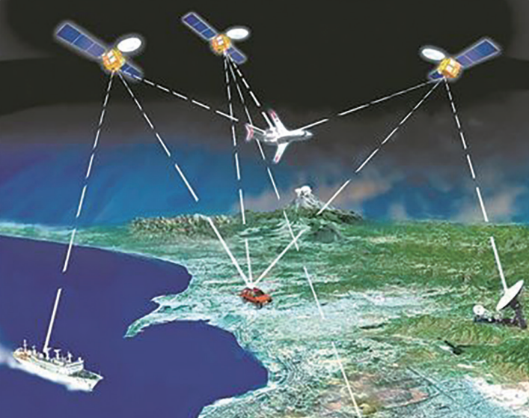
物理与技术
我国的北斗卫星导航系统
当人类历史上第一颗人造卫星进入太空后，科学家发现：在卫星运行过程中，离地面接收端越近，收到的无线电信号频率越高；离地面接收端越远，无线电信号频率越低。这一发现启发人们进行逆向思考：如果知道了卫星的精确轨道，根据信号频率的变化进行计算，不就能得出地面接收机的位置了吗？正是这一发现，揭开了人类利用人造卫星进行导航的新纪元。
中国北斗卫星导航系统（BDS，图 2-1-11，简称北斗系统）是我国自行研制的全球卫星导航系统，也是继美国全球定位系统（GPS）、俄罗斯格洛纳斯卫星导航系统（GLONASS）之后的第三个成熟的卫星导航系统。
图2-1-11 北斗卫星导航系统示意图
山东科学技术出版社
网址：http://www.lkj.com.cn/

Slide 16
物理与技术
随着系统建设和服务能力的发展，北斗系统对经济社会发展的辐射带动作用显著增强，相关产品已广泛应用于交通运输、海洋渔业、水文监测、气象预报、森林防火、电力调度、救灾减灾、应急搜救等领域。例如，通过北斗高精度服务，手机终端的定位未来可以实现米级甚至分米级定位精度，特别是在卫星信号观测环境较差、甚至短时间完全遮挡的情况下，仍然可以稳定输出高精度的定位结果，解决手机用户在高架桥下、隧道、车库等情况下无法定位的问题。
2020 年 7 月 31 日，“北斗三号”全球卫星导航系统正式开通，开启了中国人为全球提供高精度导航、定位、授时、短报文等服务的新时代。北斗系统将持续提升服务性能，扩展服务功能，增强连续稳定运行能力。2035 年前，将建成以北斗系统为核心、更加泛在、更加融合、更加智能的国家综合定位导航授时体系，为未来智能化、无人化发展提供核心支撑。届时，从室内到室外，从深海到深空，用户均可享受全覆盖、高精度的导航定位授时服务，北斗系统将更好地服务全球、造福人类。
山东科学技术出版社
网址：http://www.lkj.com.cn/

Slide 17
巩固提升
1. 若有一根长 100 m 的钢管，当甲敲击钢管的一端时，乙用耳朵紧贴着钢管的另一端，一共听到几次声音？为什么？
2. 当你在站台等火车进站时，听到火车发出“呜呜”的鸣笛声；你在站台时，火车在等乘客上车时发出“呜呜”的鸣笛声；你下火车后，火车离你而去时发出“呜呜”的鸣笛声。
以上这 3 种鸣笛声有什么区别？请你利用所学声波知识进行解释。
3. 观察听诊器的机构，了解其主要功能，并用听诊器听自己或同学的心音和呼吸声，互相交流心得。试着自制一个简易听诊器，并总结通过这次制作活动你学到了什么。
山东科学技术出版社
网址：http://www.lkj.com.cn/

